Slide 1

1. TUTORIÁL
Projektový management
Organizační záležitosti
Úvod do projektového managementu
Standardizace v projektovém managementu
Charakteristika a vymezení „projektu“
Ing. Pavel Adámek, Ph.D.
adamek@opf.slu.cz
Katedra podnikové ekonomiky a managementu

Slide 2
Obsahové zaměření tutoriálu
Organizační záležitosti – podmínky splnění předmětu, informace k jednotlivým částem
(seminární práce, případová studie, zkouška), literatura a studijní materiály, náplň tutoriálů
Standardy a standardizace (slidy 8-30) – IPMA, PMI, PRINCE2, ISO 10006
Projekt - vymezení a terminologie (slidy 31-53) – atributy projektu, životní cyklus projektu, zdroje projektu, řízení projektu
Projekt odchylky / odlišnosti od požadovaného stavu (54-62)

Slide 3
Cíl a podmínky splnění předmětu
Cílem předmětu je vymezení základních pojmů v oblasti projektového managementu, definování rozdílů a specifikace jejich významu. Studenti jsou seznamování se základními informacemi o procesním modelu projektového managementu a přehledu jeho hlavních procesů. Účelem je identifikace nejčastějších problémů při řízení projektů. Nedílnou součástí studia je i charakteristika základních osobních předpokladů pro výkon profese manažera projektu, možnosti zvyšování kvalifikace a kariérního růstu jak rovněž etika výkonu profese manažera projektu.
Podmínky pro splnění předmětu:
Vypracovat semestrální práci (odevzdání – upload do „odevzdávárny“) v IS do 20.12.2024
Zpracování případové studie (odevzdání – upload do „odevzdávárny“) v IS do 20.12.2024
Závěrečná zkouška (online v IS ve zkouškovém období)
Celková známka je složena z hodnocení semestrální práce, případové studie a výsledku závěrečné zkoušky.

Slide 4
Hodnocení v předmětu
Hodnocení jednotlivých požadavků (max. 60 bodů):
Semestrální práce 20 bodů HODNOCENÍ
Případová studie 4 body
Zkouška (písemná) 36 bodů
Známka | Body
A | 60-56
B | 55-51
C | 50-46
D | 45-41
E | 40-36
F | 35-0

Slide 5
Semestrální práce a případová studie
Semestrální práce
Vypracovat projekt dle doporučené osnovy – šablona dostupná v „odevzdávárna“ v IS. Šablona obsahuje detailní strukturu projektu (jednotlivé body). Rozsah semestrální práce je individuální (každý projekt je jiný). Hodnotí se rozsah projektu a možnost jeho realizace, logika a provázanost činností, odpovídající výše rozpočtu, použité techniky a projektové nástroje.
Odevzdání finálního projektu – upload do IS (odevzdávárna) do 20.12.2024. Rozsah dle individuální náročnosti a rozsahu projektu.

Slide 6
Semestrální práce a případová studie
Případová studie
Zadání – vypracovat případovou studii na aplikaci vybraného projektového nástroje/techniky/metody k řešení konkrétního problému.
  1. Úvod
  Stanovení konkrétního problému a cíle případové studie. Důraz na prokázání reálného provedení (vyřešení daného problému).
  2. Postup řešení problému
  Smyslem případové studie je, abyste prokázali praktickou aplikaci libovolného nástroje/techniky projektového managementu. Můžete využít AI, projektové metody, softwarová řešení, know how certifikačních standardů v projektovém řízení aj. pro řešení konkrétního problému spojeného s projektem (např. jak nastavit projektovou komunikaci, jak plánovat úkoly/činnosti, jak odhadovat náklady, jak projekt řídit, jak dělat checkpointy, jak předpovídat rizika, jak automatizovat rutinní úkoly apod.)
  3. Závěr
  Shrnutí a odůvodnění realizovaného řešení, výhody/nevýhody, Vaše doporučení (ponaučení, feedback).
  Formální nároky: rozsah – individuální dle použité techniky (max. 2-3 strany).

Slide 7
Literatura
Základní:
ADÁMEK, P. Projektový management. Distanční studijní opora. SU OPF, 2017. ISBN 978-80-7510-272-0.
DOLANSKÝ, V., MĚKOTA, V., NĚMEC V. Projektový management. Praha: Grada Publishing, 1996. ISBN 80-7169-287-5.
NĚMEC, V. Projektový management.. 1.vyd. Praha: Grada Publishing, 2002. ISBN 80-247-0392-0.
SVOZILOVÁ, A. Projektový management. 1. vyd.. Praha: Grada Publishing, 2006. ISBN 80-247-1501-5.
Doporučená:
APPLEGARTH, M., POSTER, K. Projektový management. Praha, 2006. ISBN 80-7367-141-7.
LEWIS, J. P. Fundamentals of project management. 3. vyd. New York: Amacom, 2007. ISBN 0-8144-0879-6.
TICHÝ, M. Ovládání rizika. Analýza a management. 1. vyd.. Praha: C. H. Beck, 2006. ISBN 80-7179-415-5.
ROSENAU, M. D. Řízení projektů. Brno, 2007. ISBN 80-7226-218-1.
KOPČAI, A. Řízení proudu změn 1. vyd.. Ostrava: Kopčai - Silma ´90, 1999. ISBN 80-902358-1-6.
RAIS, K., SMEJKAL, V. Řízení rizik. Praha: Grada Publishing, 2003. ISBN 80-247-0198-7.
Doplňující zdroje jsou uvedeny v IS (vybrané publikace, další studijní materiály).

Slide 8

Standardy a standardizace (slidy 8-19)
Standardy projektového managementu představují doporučení, osvědčené metody, filozofii řízení.
Tématu řízení projektů na mezinárodní úrovni se věnují různé profesní organizace nebo organizace vydávající standardy.
Přínos certifikačních programů (příklady):
pro zaměstnance projektu – získání mezinárodně uznávaného certifikátu, který stvrzuje jejich kompetence pro projektové řízení,
pro dodavatele služeb projektového řízení – ukázka profesionálních kompetencí jejich zaměstnanců,
pro zákazníky – větší jistota, že obdrží od projektového manažera ty nejmodernější služby

Slide 9
Standardy a standardizace
Certifikace mohou být znakem určité kvality a vyspělosti v projektovém řízení (spolupráce v supply chain managementu, získávání zakázek – konkurenční výhoda, zákazník si vybírá – máme jednotné procesy, mluvíme jedním projektovým jazykem a máme to garantované).
Standardy projektového managementu představují doporučení, osvědčené metody, filozofii řízení.
Tématu řízení projektů na mezinárodní úrovni se věnují různé profesní organizace nebo organizace vydávající standardy.

Slide 10
PMI – „návod na vedení kuchyně“ – vytvoření prostředí pro „vaření“.
IPMA – „ingredience“ - suroviny, přísady a nástroje, které potřebuje projektový manažer k úspěšnému „upečení projektu“.
PRINCE2® - „kuchařka“ technologický postup přípravy „jídla“.
Standardizace
v projektovém managementu
Mezinárodní standardy projektového řízení

Slide 11
Project Management Institute (PMI) PMBOK ® (www.pmi.org)
Standard pracuje s většinou možných vazeb s okolím firmy (zákazník, uživatel, sub-dodavatel atp.).
PMBOK je primárně zaměřen na firmy dodávající produkty/služby pomocí projektů.
Řeší soužití liniové a projektové struktury v organizaci, což je velmi výhodné i pro implementaci metodiky v jakémkoliv odvětví a stylu řízení.

Slide 12
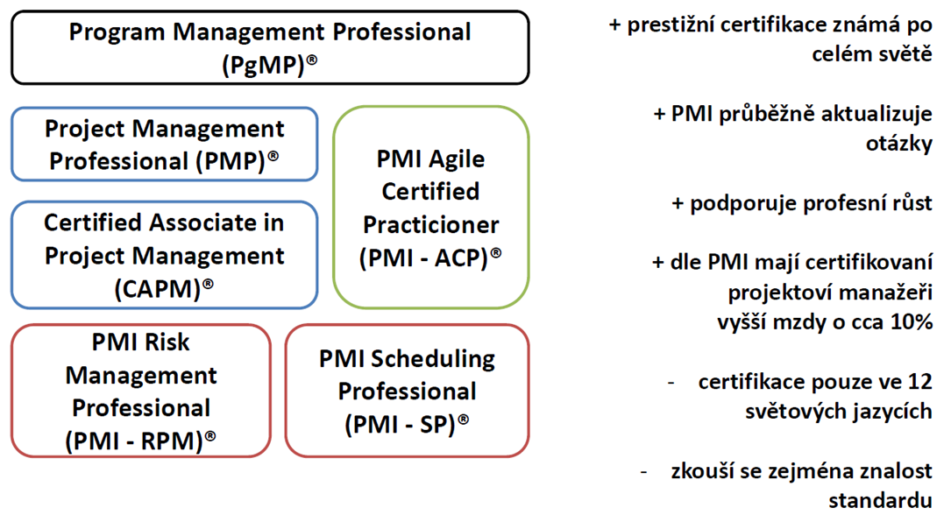
Standardizace v projektovém managementu

Slide 13
Project Management Institute (PMI) PMBOK ® (www.pmi.org)
Metodika a příručka pro projektové řízení vyvíjena neziskovou organizací zaměřující se na projektové řízení PMI.
Základem je shromažďování nejlepších praxí z oboru a uvedení jich ve standard pro řízení projektů.
Metodiku tvoří 5 skupin procesů a 10 znalostních oblastí:
  Skupiny procesů
  Iniciační procesy
  Plánovací procesy
  Realizační procesy
  Monitorovací a ovládací procesy
  Ukončovací procesy
Certifikace:
Program Management Professional (PgMP)
Project Management Professional (PMP)
Certified Associate in Project Management (CAPM)
PMI-Scheduling Professional (PMI-SP)

Slide 14
Znalostní oblasti PMBOK
Řízení integrace projektu - zaměřující se na metodiky a techniky spojené s plánováním a realizací projektu se zvláštním akcentem na provázanost jednotlivých procesů, procedur a technik v rámci projektu a na integrované řízení změn v rámci celého projektu. Řízení projektových změn je popsáno od okamžiku iniciace změny, resp. vypracování žádosti na změnu až po následnou kontrolu a koordinaci dopadů změny (do rozsahu, rozpočtu, harmonogramu, zdrojů, kvality atd.)
Řízení rozsahu projektu - definuje pět procesních fází stanovení rozsahu projektu:
  plánování způsobu stanovení rozsahu projektu (jak bude rozsah projektu plánován, verifikován, kontrolován atd.),
  definování rozsahu (zpracování detailního popisu rozsahu projektu),
  zpracování detailního rozkladu pracovních úkonů - tzv. WBS rozklad pracovních úkonů nutných k naplnění stanoveného rozsahu,
  verifikace rozsahu (formální schválení rozsahu projektu),
  kontrola změn rozsahu (vyvolaných vnitřními či vnějšími činiteli projektu).
Notes:
csvukrs

Slide 15
Znalostní oblasti PMBOK
Řízení času projektu - zahrnuje procesy zaměřené na včasnou ukončení projektu v souladu se schváleným harmonogramem:
  definice činností (rozpracování detailního rozkladu činností nezbytných pro dosaženích projektových cílů, a to na úroveň základních pracovních kroků aplikací metody WBS /workbreakdown structure/,
  sekvenční uspořádání činností (využitím technik síťových diagramů - Gantt diagramů atd.),
  odhady druhu, kvality a kvantity potřebných zdrojů,
  odhady trvání, resp. pracnosti jednotlivých aktivit (na základě expertních odhadů, příp. zkušeností z minulých projektů),
  vytvoření harmonogramu (vč. aplikace metody Critical path aj.), doporučuje se použití softwarových nástrojů např. typu Microsoft Project),
  kontrola harmonogramu.
Notes:
csvukrs

Slide 16
Znalostní oblasti PMBOK
Řízení nákladů projektu - oblast zaměřená na plánování a řízení nákladů projektu. Procesy obsahují také správu zdrojů „resources pool“, které zahrnují přehled všech zdrojových potřeb (materiál, finance a pracovníci). Mezi hlavní vstupy patří opět zmiňovaná WBS, na které se náklady naváží a také výkazy nákladů v organizaci. Procesy této znalostní oblasti jsou následující:
  Plánování zdrojů
  Odhadování nákladů - proces je zaměřen opět jen na expertní odhadování nákladů.
  Rozvržení nákladů - výhody použití počítačové podpory, která je v současné době téměř nezbytná.
  Kontrola nákladů
Řízení kvality projektu - zajištění kvality v průběhu projektu ve smyslu plánování, monitoringu, kontroly a měřící úkolů, a to takovým způsobem, aby bylo zajištěno naplnění potřeb, pro které je projekt realizován.
  plánování kvality
  realizace kontrolních mechanismů v souladu s připraveným plánem,
  kontrola kvality výstupů projektu v souladu s vybranými standardy.
Notes:
csvukrs

Slide 17
Znalostní oblasti PMBOK
Řízení lidských zdrojů projektu - zabývá aplikací relevantních metod personálního managementu v projektovém prostředí a je rozdělena na následující procesy:
  plánování lidských zdrojů (identifikace a dokumentace rolí v rámci projektu, přiřazení zodpovědnosti za vymezené části projektu a zejména stanovení vazeb mezi těmito prvky),
  získávání lidských zdrojů (získávání a školení nových členů týmu, zajištění předání a dostupnosti všech potřebných zdrojů a informací nutných pro snadnou integraci do projektového týmu),
  ustanovení projektového týmu (posílení kompetencí členů projektových týmů za účelem zvýšení efektivity a výkonnosti projektového týmu),
  vedení týmu (monitoring výkonnosti, poskytování zpětné vazby, řešení konfliktů atd.).
Notes:
csvukrs

Slide 18
Znalostní oblasti PMBOK
Řízení komunikace projektu - definovány způsoby nastavení komunikačních toků nejen v rámci projektových týmů, ale vůči všem zúčastněným stranám, a to prostřednictvím formalizovaných komunikačních procedur.
  Zároveň stanovuje pravidla reportingu (zpracování zpráv o stavu projektu). V rámci této oblasti jsou definovány procesy:plánování komunikace, distribuce informací, reportování a monitoring stavu projektu, řízení vztahů se zadavateli, investory.
Řízení rizik projektu – procesy souvisejícími s tvorbou plánu řízení rizik, a to zejména s identifikací rizik, kvantitativní a kvalitativní analýzou rizik a jejich ohodnocením, vytvořením strategie pro zvládnutí rizik (zajištění, snížení dopadu či eliminaci rizik) a jejich následnou kontrolu.
Notes:
csvukrs

Slide 19
Znalostní oblasti PMBOK
Řízení obstarávání projektu – stanovení postupů pro řízení dodavatelských vztahů za účelem zajištění včasné a úplné dodávky od subdodavatelů. Zahrnuty jsou procesy:
  vytvoření plánu nákupů a akvizic - výstupem tohoto procesu je soupis oblastí, které bylo rozhodnuto zajistit prostřednictvím dalších partnerů,
  příprava smluvních ujednání - dokumentace požadavků na výsledný produkt, identifikace potenciálních dodavatelů,
  zpracování žádostí o předložení nabídky,
  výběrové řízení, vyhodnocení nabídek, výběr dodavatele a vyjednání smluvních podmínek,
  administrace smluv, vč. monitoringu a dokumentace způsobu zajištění dodávky, řešení změnových požadavků atd.,
  uzavírání smluv - kompletace dodávky v souladu se smluvními podmínkami, ukončení smlouvy v souladu s nastavenými předávacími procesy.
Řízení zainteresovaných stran projektu – spolupráce a identifikace všech klíčových stakeholderů a jejich participace na projektu, jejich potřeby, zájmy, úkoly, výstupy… (zákazník, projektový tým, management,…)
Notes:
csvukrs

Slide 20
International Project Management Association (IPMA)
(www.ipma.ch, www.ipma.cz)
Certifikovaný ředitel projektů (IPMA Level A®, Certified Projects Director) – pracovník na této pozici je schopen řídit důležité portfolio nebo program, s odpovídajícími zdroji, metodologií a nástroji, který je, spíše než řízení jednotlivého projektu, samotným předmětem certifikace. Aby bylo možné převzít tuto zodpovědnost, jsou požadovány pokročilé znalosti a zkušenosti.
Certifikovaný projektový senior manažer (IPMA Level B®, Certified Senior Project Manager) – pracovník je schopen řídit komplexní projekt. Často jsou používány vedlejší projekty, tzn. projektový manažer řídí projekt spíše než přímým řízením projektového týmu pomocí manažerů vedlejších projektů.
Certifikaci je možno získat na základě hodnocení kompetencí v typických aktivitách projektového řízení, které se vyskytují v každodenním pracovním životě.
Certifikační systém Společnosti pro projektové řízení (SPŘ) vychází z certifikačního systému IPMA®, který určuje následující čtyři kategorie osob, pro které platí stejné příslušné standardy:

Slide 21
International Project Management Association (IPMA)
(www.ipma.ch, www.ipma.cz)
Certifikovaný projektový manažer (IPMA Level C®, Certified Project Manager) – pracovník je schopen vést projekt s omezenou složitostí, což znamená, že již prokázal mimo schopnosti použít znalosti projektového řízení i odpovídající úroveň zkušeností.
Certifikovaný projektový praktikant (IPMA Level D®, Certified Project Management Associate) – pracovník je schopný použít znalosti projektového řízení při účasti na projektu na jakékoli úrovni, ale obecné znalosti nedostačují k vykonávání kompetencí na dostatečné úrovni.
Certifikaci je možno získat na základě hodnocení kompetencí v typických aktivitách projektového řízení, které se vyskytují v každodenním pracovním životě.
Certifikační systém Společnosti pro projektové řízení (SPŘ) vychází z certifikačního systému IPMA®, který určuje následující čtyři kategorie osob, pro které platí stejné příslušné standardy:

Slide 22
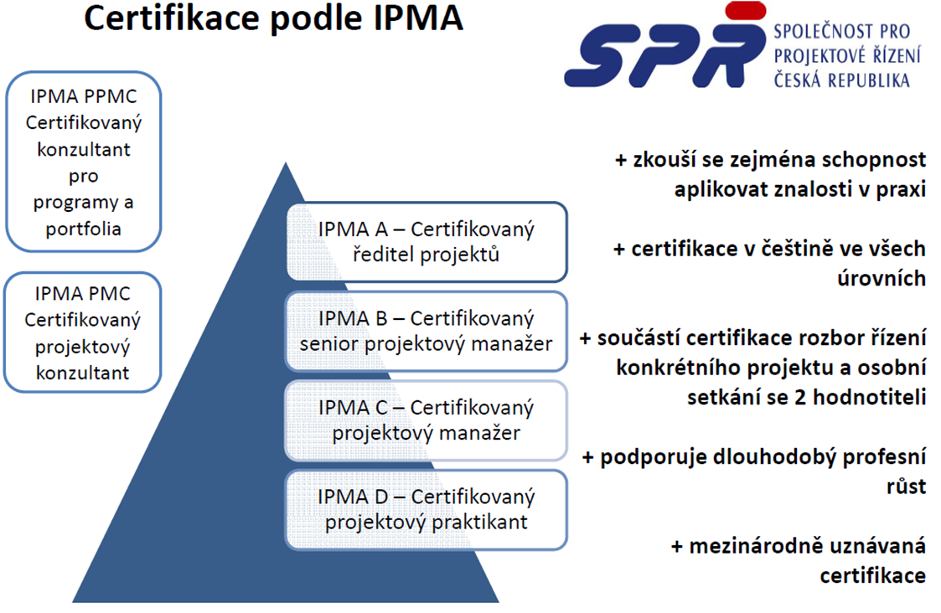
Standardizace
v projektovém managementu

Slide 23
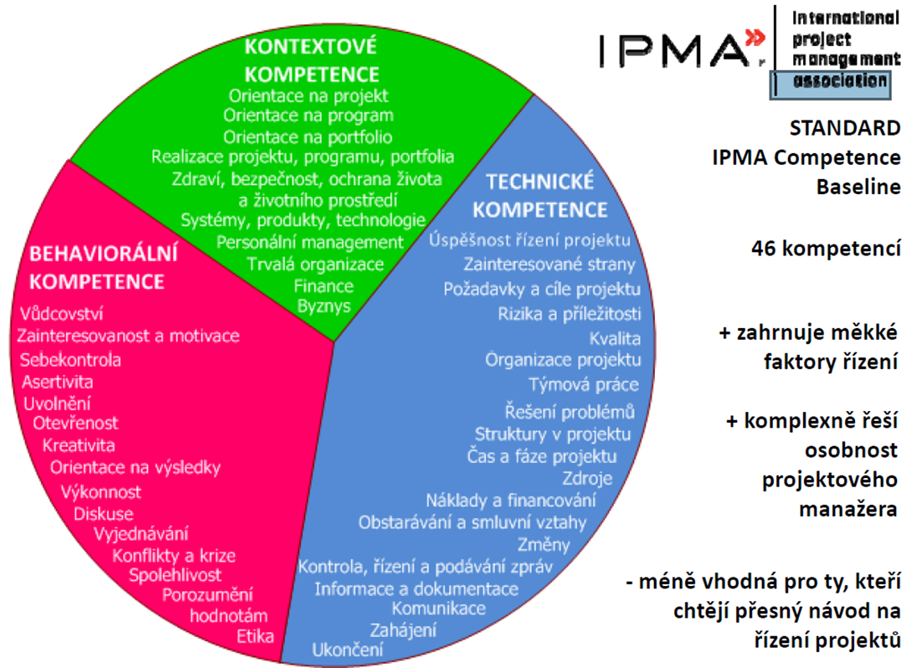
Standardizace
v projektovém managementu
International Project Management Association (IPMA)

Slide 24
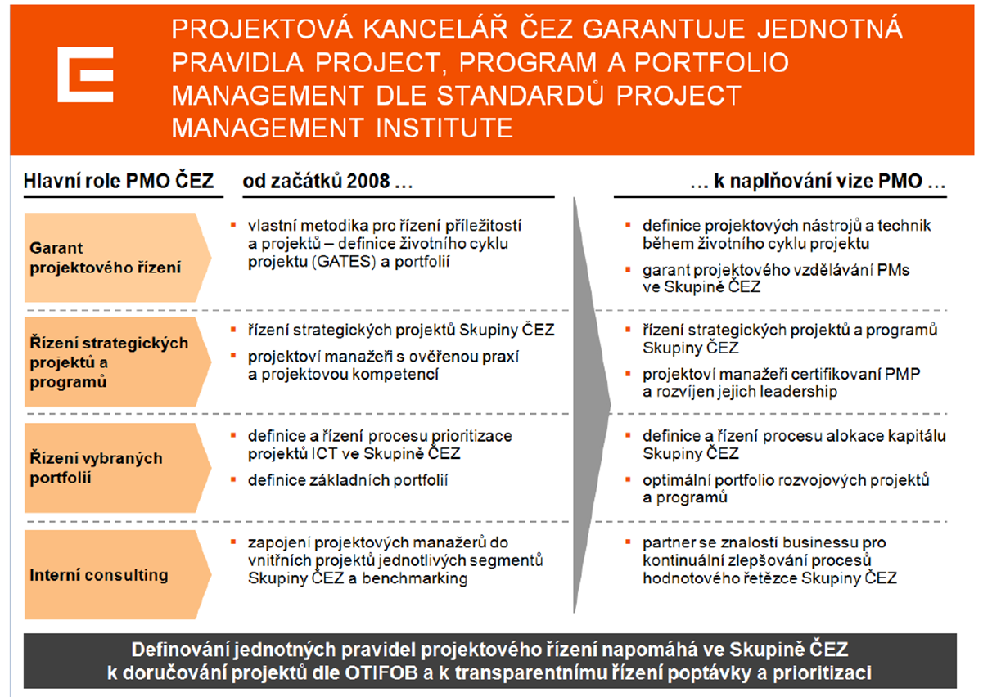
Standardizace v projektovém managementu

Slide 25
PRINCE 2
(Projects IN Controlled Environments)
PRINCE2 (PRoject IN Control Enviroment) je nejrozšířenější metodika pro řízení projektů.
Díky flexibilitě a univerzálnosti se využívá napříč obory pro řízení velkých i malých projektů.
Certifikace PRINCE2 se stala globálním standardem nejenom na pozicích projektového manažera.
Jedná o metodiku obecnou, kterou lze užít na jakýkoliv projekt bez ohledu na rozsah, typ, organizaci, místo a kulturu.
Procesní pojetí, které vzniklo na základě zadání Office of Government Commerce (GB) - nutnost pro státní zakázky – rychlost v používání a následné rozšíření do „obecné“ uplatnitelnosti.

Slide 26
PRINCE 2
(Projects IN Controlled Environments)
Jedním z nejrozšířenějších standardů na světě (cca více než 250 000 držitelů certifikace).
Využívá ji např. NATO, Program OSN pro rozvoj, DHL, Sun Microsystems, Philips Electronics, vlády Velké Británie, Holandska a Dánska, ČR a jiné…, které používají tuto certifikaci či z něj odvozují své projekty.
Možno certifikovat:
PRINCE2® Fundation
PRINCE2® Practitioner
PRINCE2® Agile
PRINCE2® Professional
Procesní pojetí, které vzniklo na základě zadání Office of Government Commerce (GB) - nutnost pro státní zakázky – rychlost v používání a následné rozšíření do „obecné“ uplatnitelnosti.

Slide 27
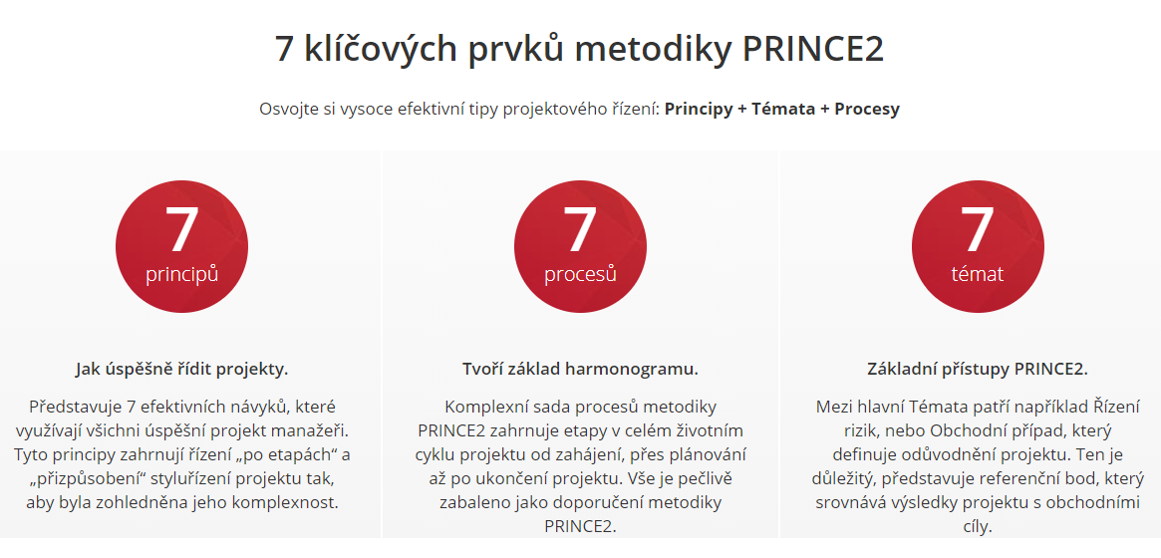
PRINCE 2
(Projects IN Controlled Environments)
Více info https://www.tx.cz/prince2/metodika

Slide 28
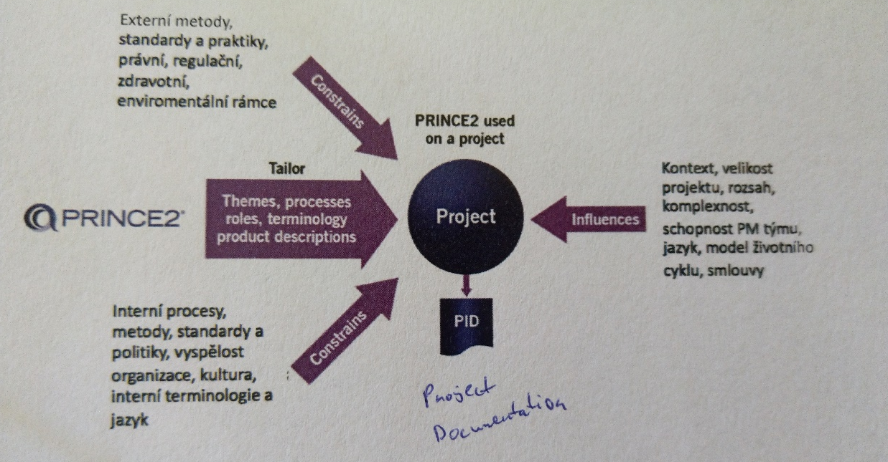
PRINCE 2
(Projects IN Controlled Environments)
PRINCE2 přizpůsobení (tailoring)
Každý standard prochází tzv. tailoringem (přizpůsobením) pro potřeby organizace, podmínkám a konkrétnímu projektu

Slide 29
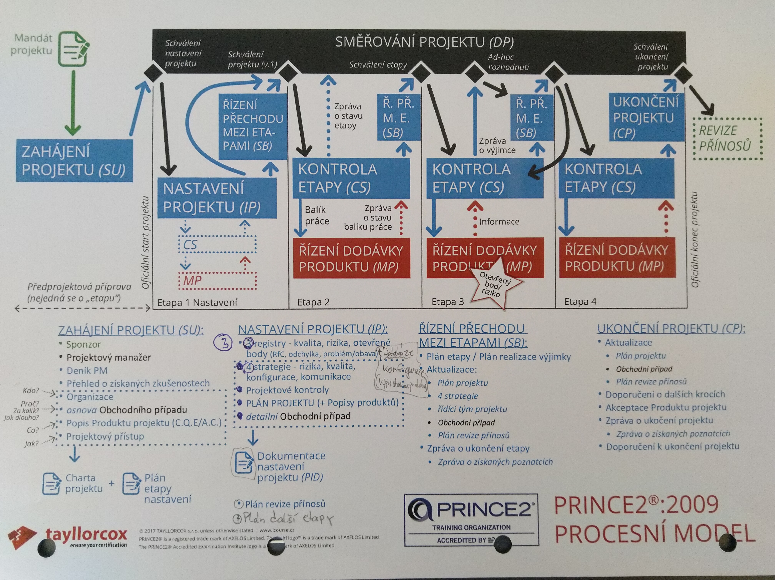
PRINCE 2
(Projects IN Controlled Environments)
Více info https://www.tx.cz/prince2/metodika

Slide 30
ČSN ISO 10 006
Směrnice jakosti managementu projektu (není samostatnou normou).
ISO 21500:2012 Guidance on project management – není certifikační standard – pouze soubor doporučení.
Certifikovat pak lze systém řízení projektů jako součást systému řízení kvality organizace podle normy ISO 9001:2015.
Norma má doporučující povahu, a proto nebyla původně zamýšlena k certifikaci.
Standard ISO 10006 není metoda řízení, je to standard, který slouží jako referenční model pro nastavení řízení projektů v organizaci.

Slide 31
Projekty rozdělit např. do dílčích kategorií:
komplexní projekty: unikátní, jedinečný, neopakovatelný, dlouhodobý, spojuje mnoho činností, speciální organizační struktura, vysoké náklady, mnoho zdrojů, velký počet subprojektů…,
speciální projekty: střednědobý, nižší rozsah činností, dočasné přiřazení pracovníků, větší organizační jednotka, dekompozice na subprojekty, odpovídající zdroje a náklady…,
jednoduché projekty: malý projekt, krátkodobý (v řádech měsíců), relativně jednoduše definovaný cíl, realizovatelný jednou osobou, několik málo činností, v omezené míře lze využít standardizovaných postupů….
Projekt (slide 31-)
Úvodní vymezení a terminologie

Slide 32
Program
Skupina věcně souvisejících, společně řízených projektů a organizačních změn, které byly společně spuštěny za účelem dosažení cílů programu. Přínosy programu lze očekávat až po ukončení celého programu.
Obvykle programový manažer projekt řídí pomocí projektových manažerů, zajišťuje interakci s liniovými manažery v rámci uskutečnění změny a je zodpovědný za řízení přínosů. Není však zodpovědný za dosažení přínosů, opět se totiž jedná o zodpovědnost liniového managementu a zadavatele programu.
Mezi příklady tohoto typu programů můžeme zařadit vývoj kompletního sortimentu příbuzných produktů, národní kampaň proti závislosti na drogách, nový systém dopravy, kampaň na ochranu proti hluku či standardizaci informací v komplexní oblasti znalostí.
Projekt
Úvodní vymezení a terminologie

Slide 33
Portfolio
Soubor projektů a případně programů, které nemusí být nutně nějak propojeny, a které byly dány dohromady za účelem řízení, kontroly, koordinace a optimalizace. Projekty se vzájemně ovlivňují většinou pouze sdílenými zdroji a jejich časovým rámcem. Manažer portfolia o důležitých záležitostech na úrovni portfolia informuje management organizace a současně uvede možnosti řešení těchto záležitostí.
V organizaci může existovat několik portfolií současně.
Manažer portfolia je v rámci organizace s liniovým řízením stálá funkce. Zatímco konkrétní projekty a programy portfolia existují omezenou dobu, portfolio samotné zůstává. Na této pozici obvykle nalezneme ředitele projektu (IPMA Level A®), který v sobě slučuje znalosti a zkušenosti s projekty se sladěním portfolia se strategií organizace.
Projekt
Úvodní vymezení a terminologie

Slide 34
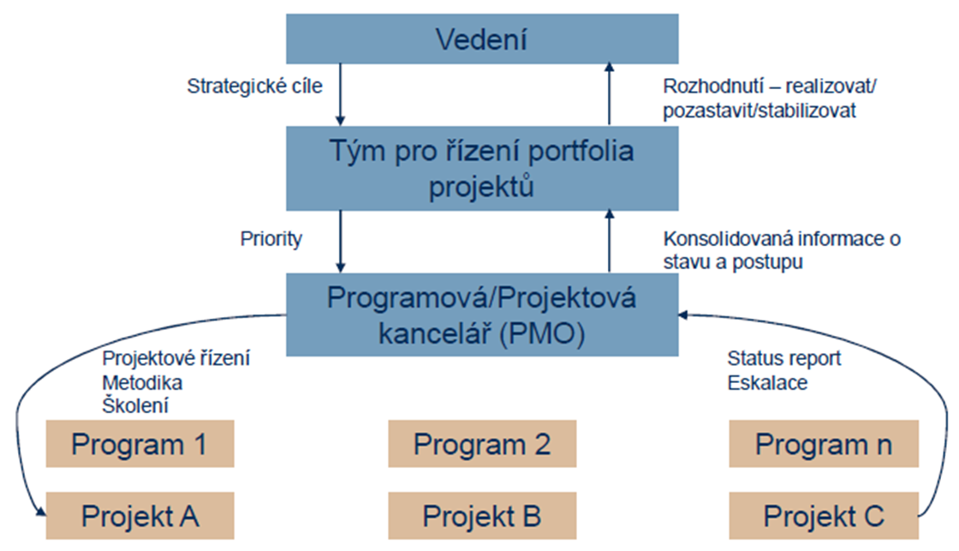
Projekt
Propojení mezi strategií a řízením projektů, programů a portfolia projektů

Slide 35
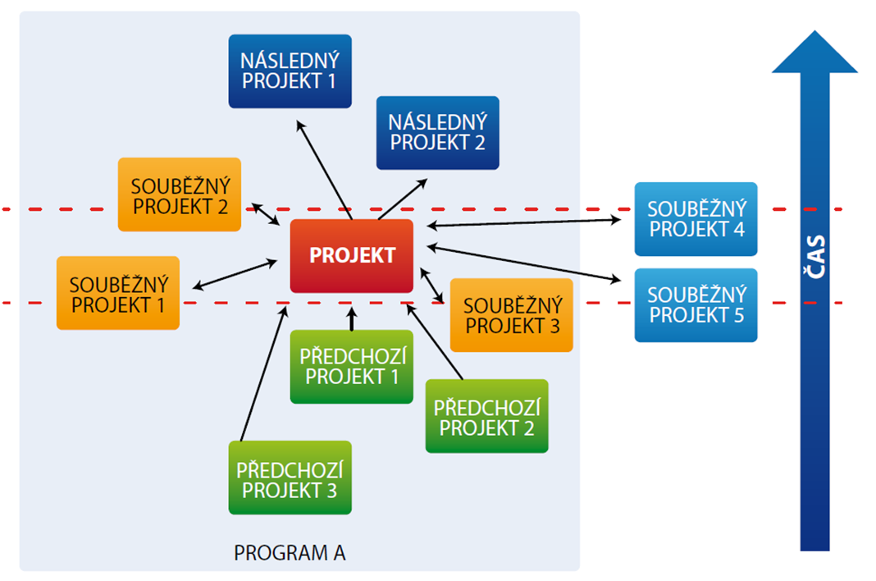
Projektový management – kontext projektu

Slide 36
Atributy projektu
Jedinečnost – projekt je realizován jen jednou za úplně stejných podmínek, ve svém stejném obsahu a rozsahu je podruhé neopakovatelný.
Vysoká míra rizika – rizika jsou přirozenou součástí projektů, bezrizikové akce je mnohem snadnější realizovat, tudíž pro ně není nutné používat projektové řízení.
Komplexnost – projekt je komplexní činností, provázaných dílčích aktivit. Nejedná se jen o jednu dílčí činnost.
Projektový tým – projekt je tak složitý a komplexní, že je pro jeho realizaci potřeba projektový tým, projekt je jen obtížně řešitelný jedním člověkem.
Vymezenost (termín, náklady, zdroje) – projekt je omezený termínem, náklady a dostupnými zdroji.
Acykličnost
Složitost
Projekt
Úvodní vymezení a terminologie

Slide 37
Charakteristika projektu
Charakteristika | Vysvětlení
Změna | Všechny projekty přináší změnu k zaběhlé, dennodenní činnosti
Dočasnost | Projekty nejsou navždy, mají svůj předpokládaný termín ukončení
Napříč strukturou | Na projektech spolupracují lidé s různými dovednostmi, z různých týmů, oddělení a dokonce i různých organizací (externí týmy)
Unikátnost | Každý projekt je odlišný, unikátní. I v případě opakovaného projektu je možné nacházet odlišnosti – jiný tým lidí, jiné roční období, jiná lokalita, jiné prostředí firmy…
Nejistota | Protože vytváříme něco nového, unikátního, nevíme přesně předem, jaké všechny hrozby a příležitosti bude třeba řešit. Projekty mají vyšší míru nejistoty, než běžná, dennodenní činnost.
Prince2
charakterizuje
projekty:

Slide 38
Zdroje projektu
Řízení zdrojů spočívá v plánování zdrojů, jejich identifikaci a jejich přidělování s ohledem na potřebné schopnosti.
Součástí managementu zdrojů je optimalizace způsobů jejich využívání v rámci časového harmonogramu projektu, stejně jako i neustálé monitorování a řízení těchto zdrojů.
Materiálové (zařízení, vybavení, informační technologie, dokumenty atd.) nebo lidské zdroje.
Zaměstnanci musí mít k úspěšnému plnění požadovaných úkolů potřebné technické, behaviorální a kontextové kompetence, že mají adekvátní informace a nástroje pro splnění těchto úkolů.
Projekt
Úvodní vymezení a terminologie

Slide 39
Zdroje projektu
Se zdroji by měl projektový manažer pracovat již od předprojektové fáze. Nejvíce se se zdroji setkáváme právě v části plánování a přípravy projektu, kdy bychom měli určit dostupné zdroje a sestavit analýzu potřebných zdrojů a jejich rozvržení.
Neodmyslitelnou součástí jsou zdroje ve chvíli finanční analýzy, kdy nám určí finanční rámec projektu. Plánování zdrojů je nejčastěji prováděno ve dvou formách:
  v tabulkové formě (přehled zdrojů a jejich popis),
  v grafické formě pomocí histogramů, diagramů, síťového grafu.
Při plánování je potřeba také určit termíny, kdy budou dané zdroje využívány či použity.
Projekt
Úvodní vymezení a terminologie

Slide 40
Zdroje projektu
Softwarová podpora (Microsoft Project, OpenProj a jiné) je pak schopna vypočítati finanční toky a stanovit konkrétní kalendáře zdrojů v projektu.
V případě vedení více projektů a zejména u lidských zdrojů bychom neměli opomenout analýzu překryvu zdrojů s jinými projekty.
Prioritně bychom měli také analyzovat zdroje, které souvisí s kritickou cestou projektu. Právě tyto zdroje (materiál nedodaný včas, přetížení pracovníci projektu aj. nám mohou výrazně zpozdit celý projekt).
Projekt
Úvodní vymezení a terminologie

Slide 41
Zdroje projektu - procesní kroky
Identifikujte potřebné zdroje, a to včetně speciálních, potřebných pro řízení projektu. Explicitně formulujte potřebné kompetence, které budou od všech členů projektového týmu vyžadovány.
Vytvořte časový plán potřeby zdrojů.
Získejte souhlas s přidělením zdrojů k projektu od liniového managementu.
Zařaďte odhady a plán přidělování zdrojů do vykonávání procesu řízení změn.
Řiďte přidělování úloh a zvláštní důraz věnujte produktivitě nově zařazených pracovníků.
Řiďte a kontrolujte zdroje se zřetelem na řízení změn.
V případech, kdy došlo k nadhodnocení nebo podhodnocení potřeby zdrojů, eskalujte problém na úroveň řízení programu nebo portfolia za účelem přerozdělení zdrojů.
Modifikujte databázi odhadu zdrojů aktuálními hodnotami, které ukazují skutečně použité zdroje, a to zejména při ukončení projektu.
Dokumentujte získané poznatky a tyto poznatky užijte v budoucích projektech.
Projekt
Úvodní vymezení a terminologie

Slide 42
Projekt
Klíčovým cílem manažerů projektu je dosáhnout
v jejich snažení úspěchu a vyhnout se nezdaru - chtějí si být jisti v tom, že znají uvažovaná kritéria určující úspěch, nebo nezdar, a že znají způsoby jejich hodnocení – přesná a jasná definice těchto kritérií.
Úspěch lze definovat jako dosažení cílů projektu v rámci dohodnutých limitů.
I když je úspěšnost řízení projektu s úspěchem projektu spojená, nejedná se o totéž, např. je možné úspěšně řídit projekt, který musí být vzhledem k novému strategickému směru firmy ukončen.
Pro úspěch řízení projektu je důležitá integrace – kombinace požadavků, aktivit a výsledků projektu s úmyslem dosáhnout cílů a výstupů projekt.
Úspěšné řízení projektu
Úspěšnost řízení projektu je dána oceněním výsledků různými zainteresovanými stranami.

Slide 43
Projekt
Řízení integrace zahrnuje všechny procesy, pokusy, snahy a výsledky realizované v projektu jako koordinace a kontrola pro dosažení plánovaného cíle.
Efektivní integrace – vyžaduje vhodnou osobu a adekvátní technické znalosti, organizační, manažerské a sociálně-psychologické dovednosti.
Účinná integrace je v projektech výsledkem hlavních činností:
  Sestavení plánu projektu
  Operativního řízení projektu
  Řízení změn projektu (jejich celkovou koordinaci v celém projektu)
  Vedení manažerem
Úspěšné řízení projektu
Integrace je považována za jednu z klíčových funkcí projektového manažera.
Příkladem integračních činností projektového manažera je vytvoření projektového týmu z vhodných typů spolupracovníků.

Slide 44
Projekt
Analyzujte projekt a jeho kontext
(včetně rozhodnutí a dokumentace).
Vytvořte koncepci řízení projektu – na základě požadavků projektu, prodiskutovat návrh se zainteresovanými stranami – odsouhlasení se zákazníkem (formou smlouvy např. o řízení projektu).
Vytvořte plán řízení projektu, sestavte tým, metody, techniky a nástroje řízení projektu.
Naplánujte integrační postupy včetně managementu (odstranit neslučitelnosti).
Provádějte a kontrolujte plány řízení projektu a provádějte řízení změn, reportujte o účinnosti řízení projektu.
Shromažďujte dosažené výsledky a jejich interpretaci odpovídajícím zainteresovaným stranám.
Vyhodnoťte úspěchy a nezdary řízení projektu.
Možné procesní kroky pro úspěšné řízení projektu

Slide 45
Projekt
Úspěšné řízení projektu
Projektový manažer je schopen ve zmatené a chaotické situaci najít pořádek a vzájemné vazby.
Aby mohl projektový manažer úspěšně provádět integraci v celém průběhu projektu, musí být schopen systémového myšlení – což je způsob nazírání, který dává přednost celkovému pohledu na důležité části projektu, a to s respektováním všech významných souvislostí.
Protikladem je nesystémové myšlení, kdy osoba uvažuje o projektu jen v krátkodobém časovém horizontu a to z jednoho pohledu určitého zájmu.
V praxi projektového řízení systémové myšlení musí obsahovat jak analytické myšlení (schopnost rozpoznat důležité jednotlivosti projektu), tak syntetické myšlení (schopnost složit z jednotlivostí smysluplný projekt).

Slide 46
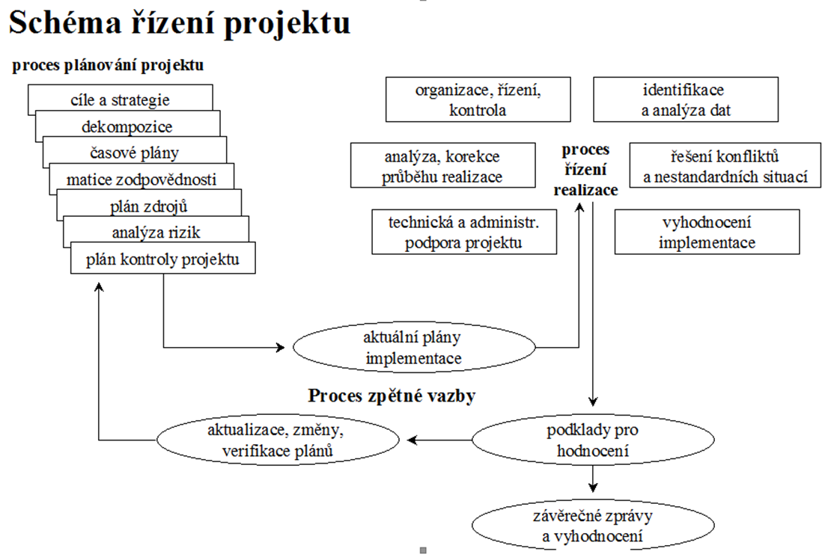
Řízení projektu

Slide 47
Životní cyklus projektu je souborem obecně následných fází projektu, jejichž názvy a počet jsou určeny potřebami kontroly organizace, která je v projektu angažovaná.
Různé metodiky uvádějí různé dělení a různý počet fází, zpravidla čtyři až pět fází životního cyklu projektu. Počet a pojmenování jednotlivých životních fází projektu jsou zpravidla podřízeny typu a rozsahu projektu a potřebám jeho řízení.
Např. PMBOK uvádí dělení do čtyř hlavních fází:
  Proveditelnost;
  Plánování a návrh;
  Zavedení a spuštění;
  Uzavření.
Projekt
Úvodní vymezení a terminologie – životní cyklus projektu

Slide 48
Koncepční fáze
Volba řešení úkolu formou projektu: identifikace problému, který má být projektem vyřešen, a formulace představy o tom, čeho má být projekčním řešením dosaženo – specifikace zadání projektu.
Plánovací fáze
Sestavení plánu řešení projektu: definice cílů projektu, vytvoření představy o „optimální cestě" ke zvoleným cílům, stanovení požadavků na zajištění projektu potřebnými kapacitními zdroji, sestavení projekčního týmu – vypracování plánovací dokumentace (harmonogram postupu a rozpočet).
Řešitelská fáze
Zpracování projekčního řešení: postupné zpřesňování výchozí představy o řešení zadaného problému, plnění zadání projektu ve třech etapách od vzniku koncepčního modelu přes zpracování logického modelu až po vypracování modelu prováděcího – projektová dokumentace.
Projekt
Úvodní vymezení a terminologie – životní cyklus projektu

Slide 49
Implementační fáze
Implementace výsledků projekčního řešení: uvedení zdokumentované představy do života, vybudování a zprovoznění systému, který svými provozními a funkčními parametry odpovídá požadavkům specifikace zadání projektu.
Závěrečná fáze
Ukončení projektu: zhodnocení dosažených výsledků, záznam získaných zkušeností a jejich využití jako poučení pro další projekty, rozpuštění týmu – archivace záznamů. Rozhodujícím momentem ve vývoji každého projektu je implementace jeho výsledků. Projekční řešení je totiž záznamem výsledků určitého myšlenkového experimentu, pokusu nalézt co nejlepší cestu k vytyčeným cílům projektu. Tyto výsledky je však nutné uvést do života.
Projekt
Úvodní vymezení a terminologie – životní cyklus projektu

Slide 50
1. Předprojektová fáze – zkoumat příležitost pro projekt a posoudit proveditelnost záměru.
Studie příležitosti – „Je vůbec možné realizovat zamýšlený projekt?“ V případě doporučení první podrobnější charakteristika projektu.
Cíl: zpracovat informace o příležitostech, reakce na hrozby trhu, vniřní život firmy atd.
Vstup: podnět/záměr projektu
Obsah: analýza podnětů (trhu, zákazníků, vedení, prognóz, chování konkurence), analýza příležitostí (finanční situace, komodity, personální zdroje), analýza hrozeb (legislativní podmínky), analýza problémů, formulace základní koncepce a obsah záměru, odhad nadějnosti záměru (odhad nákladů a přínosů), základní předpoklady, odhad rizika.
Výstup: studie 3 -10 stran.
Projekt
Úvodní vymezení a terminologie – životní cyklus projektu

Slide 51
1. Předprojektová fáze – zkoumat příležitost pro projekt a posoudit proveditelnost záměru.
Studie proveditelnosti
Cíl: rozbor možný cest k dosažení cíle ze současné situace (nejvýhodnější varianta)
Vstup: závěry ze studie příležitosti (omezení – čas, zdroje, podmínky..)
Obsah: popis projektu a jeho obsahu (jaký problém se má řešit), analýza podnětů, specifikace cílů, analýza současného stavu a podmínek, lokalizace prostředí projektu, organizace a řízení (včetně návrhu vedení projektu a týmu), popis základního technického řešení, odhad délky projektu a celkových nákladů, odhad kritických zdrojů, návrh milníků, odhad přínosů, finanční a ekonomická analýza, návaznosti na jiné projekty, rozbor rizik, kritických faktorů úspěchu, předpoklady pro průběh projektu.
Výstup: studie 7-25 stran
Projekt
Úvodní vymezení a terminologie – životní cyklus projektu

Slide 52
2. Projektová fáze – sestavení projektového týmu k vytvoření plánu a jeho realizaci až po předání výsledků projektu.
Zahájení – případné upřesnění cíle projektu, jeho účelu, personálního obsazení, kompetence atd. Dokument – Základací listina projektu.
Plánování – již vytvořen tým – následné sestavení plánu projektu – baseline.
Realizace projektu – plán řízení, harmonogram projektu, zúčastněné strany, průběžné zjištování odchylek (reporting) , korekce, přeplánovaní atd.
Předání výstupů projektu – ukončení
Projekt
Úvodní vymezení a terminologie – životní cyklus projektu

Slide 53
3. Poprojektová fáze – využitelnost poznatků a zkušeností v dalších projektech. Analyzovat celý průběh projektu, určit chyby (pro neopakování).
Komplexní vyhodnocení projektu.
Zaznamenat zpětnou vazbu klíčových zainteresovaných stran.
Projekt
Úvodní vymezení a terminologie – životní cyklus projektu

Slide 54
Projekt odchylky (54-62)
Závažné odchylky či pochybení projektového manažera může být důvodem pozastavení projektu do té doby, dokud se neodstraní zjištěné nedostatky např.:
  zjištění příčin výrazných odchylek v oblastech nákladů,
  plnění úkolů členů projektového týmu,
  využívání zdrojů,
  pochybení členů týmu, nesrovnalosti vynakládaní finančních prostředků – účelovost, nesmyslnost, navyšování cen atd.
Projekty nacházející se v různých fázích realizace mohou vykazovat různé odlišnosti (odchylky) od stanovených plánů.

Slide 55
Projekt
vlastník firmy – má novou odlišnou strategii,
a proto může pozastavit probíhající projekt(y), případně je i zrušit nebo naopak modifikovat pro jiné využití;
zákazník – změní požadavky, kritéria výstupu projektu – může být důvodem k dočasnému pozastavení projektu do doby, než se vše opět „vyjasní“ a dohodnou nové podmínky;
ze strany zaměstnanců či projektového týmu – obměnění stávajícího týmu – potřebný čas na zaškolení a uvedení do problematiky projektu;
z „třetích stran“ – zadavatel, veřejná instituce atd.
Odlišnosti – odchylky - mohou nastat změny ze strany zájmových skupin:

Slide 56
Projekt
Odlišnosti – odchylky
V praxi není mnoho projektů, které by skončily zásadním neúspěchem vinou špatného řízení nebo kontroly.
Většina skutečně katastrofálních konců je výsledkem špatných předpokladů, učiněných ve fázi iniciace, ale nejvíce potíží a problémů má své kořeny ve špatném plánu.
Pro zjištění odchylek od plánů se provádí systematická průběžná kontrola projektu, kterou může provádět nezávislý subjekt, který není součástí projektového týmu (např. auditor, člen top managementu firmy, dozorčí rady, člen představenstva, jiný pověřený pracovník) nebo naopak se může jednat např. o projektového manažera, finančního manažera projektu atd.

Slide 57
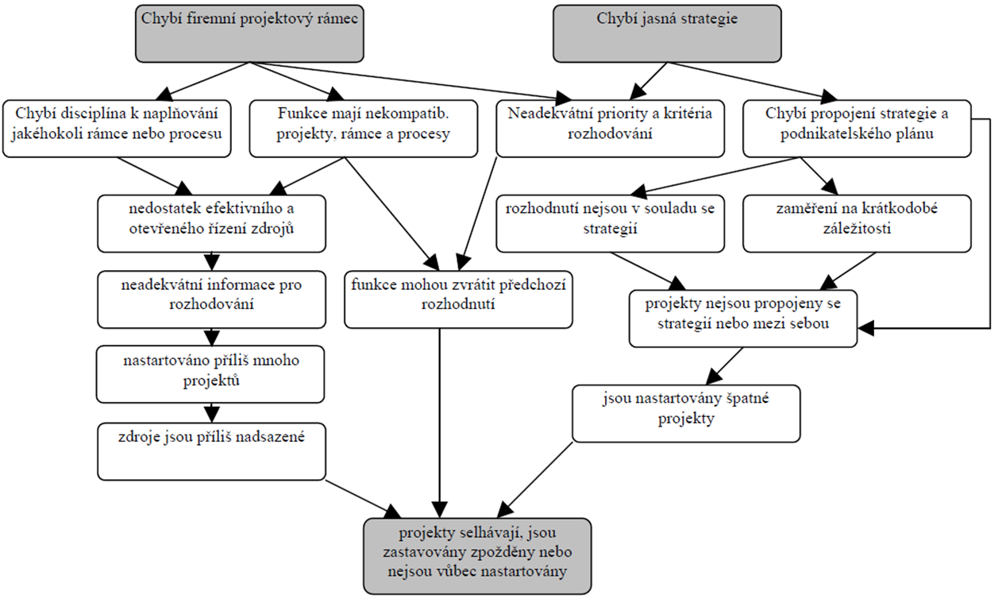
Příčiny neúspěchu projektů
V čem tkví společná příčina neúspěchu tolika projektů
v řadě firem?

Slide 58
Projekt
Při iniciaci projektu:
Nejasná vazba mezi strategickými záměry podniku a následné nesprávné stavení cílů projektu.
Špatná cenová strategie u projektů zpracovávaných externím dodavatelem nebo úvodní odhad nákladů u interních projektů – následný vliv na potíže při návrhu rozpočtu, rozsahu rizik - opakovaná nedorozumění v kontrolních procesech a následný tlak a nervózní atmosféře v projektovém týmu.
Podceněné nebo naopak nadsazené odhady spotřeby zdrojů.
Celkové nedocenění náročnosti a rizikovosti projektu.
Volba nevhodných postupů v realizaci konkrétního projektu.
Odlišnosti – odchylky
Obvyklé příčiny problémů a potíží v projektu, které mohou být důvodem pro pozastavení či ukončení projektu lze vysledovat v různých fázích projektu:

Slide 59
Projekt
Při plánování projektu:
Nedostatky, nejasnosti a nejednoznačnost formulací cílů v definování projektu, nedorozumění v komunikaci cílů a záměrů mezi vedením společnosti a projektovým manažerem.
Volba nevhodného modelu projektového managementu (např. nevhodná organizační struktura) pro konkrétní typ projektu.
Chyby ve zpracování podrobného rozpisu prací, nedostatečnost v převodu podrobného rozpisu prací do harmonogramu a rozpočtu projektu.
Podcenění nebo nadsazení odhadů pracnosti s dopadem do harmonogramu i rozpočtu.
Opomenutí některých oblastí a jejich dopadů v plánovacích dokumentech nebo vynechání některé ze součástí plánu projektu.
Špatné posouzení rizik projektu, nedostatky v předpokladech a plánech budování kvality.
Podlehnutí tlakům a spěchu na vyhotovení „projektové dokumentace“.
Odlišnosti – odchylky
Obvyklé příčiny problémů a potíží v projektu, které mohou být důvodem pro pozastavení či ukončení projektu lze vysledovat v různých fázích projektu:

Slide 60
Projekt
Při koordinaci a řízení prací na projektu:
Nedorozumění v komunikaci mezi projektovým manažerem a projektovým týmem.
Chyby v komunikačním plánu, nedostatečná nebo naopak nezvládnutelně objemná komunikace.
Nedostupnost některých komunikačních kanálů pro část projektového týmu.
Podcenění výhod osobního styku členů týmu, převládající formalizace a užívání technologií výrazně eliminující vyjadřování a komunikaci mezi členy týmu.
Špatně rozdělené odpovědnosti a schopnosti rozhodování, pomalé a komplikované rozhodovací a schvalovací procesy, nejasně nastavené priority.
Nedostatečný rozsah autority manažera projektu, konflikty liniového a projektového řízení, nízká podpora nadřízeného managementu.
Odlišnosti – odchylky
Obvyklé příčiny problémů a potíží v projektu, které mohou být důvodem pro pozastavení či ukončení projektu lze vysledovat v různých fázích projektu:

Slide 61
Projekt
Při koordinaci a řízení prací na projektu:
Nedůslednost v delegování a pověřování k plnění úkolů.
Problémy mezilidských vztahů, osobní rozpory špatně zvládnuté osobní ambice jednotlivců, nekonstruktivní soutěživost.
Při monitorování a kontrole projektu:
Nedostatky plánovaných kontrolních postupů.
Nedůslednost a nepravidelnost provádění kontrol, chyby měření, subjektivní odhady, benevolence k záměrnému zkreslování výsledků.
Podcenění významu kontrol a ověřování kvality mezivýsledků předávaných mezi členy projektového týmu v jednotlivých fázích nebo krocích zpracování.
Špatně navržená korekční opatření, pomalé rozhodování o jejich aplikaci.
Opomenutí kontroly v oblastech řízení rizik a řízení kvality projektu.
Odlišnosti – odchylky
Obvyklé příčiny problémů a potíží v projektu, které mohou být důvodem pro pozastavení či ukončení projektu lze vysledovat v různých fázích projektu:

Slide 62
Projekt
Odlišnosti – odchylky
Obvyklé příčiny problémů a potíží v projektu, které mohou být důvodem pro pozastavení či ukončení projektu lze vysledovat v různých fázích projektu:
Při uzavření projektu:
Podcenění rozsahu a náročnosti dokončovacích prací a administrativních úkonů.
Předčasné převedení pracovních zdrojů na jiné projekty.
Nedostatky ve formulacích akceptačních kritérií, přílišná volnost ve výkladu naplnění cílů projektu.

Slide 63
Závěr
Každý standard má své pro i proti. Je na organizaci, který standard využívá a lépe se s ním „sžije“.
Standardizace umožňuje jednotný přístup k řízení projektu v celé organizaci a umožňuje mluvit „jedním jazykem“ pro všechny zainteresované strany.
Každá standardizace prochází procesem tailoringu (přizpůsobení) tak, aby byla vhodně implementována a využívaná.
S vyšší úrovní implementace projektového řízení je spojeno efektivnější využívání zdrojů, také často vede k vyšší efektivitě procesů a rychlejšímu dosahování cílů organizace.
Standardy jsou vhodné pro jakékoliv typy projektů (neziskové/ziskové).
Požadavek na certifikaci projektových manažerů zvyšuje jejich odbornost a také kompetenční bázi znalostí projektového řízení (může být podmínkou v rámci zahraniční projektové spolupráce).

Slide 64
Závěr
Projekt má jasné časové ohraničení, pracuje s náklady, rizikem, přináší benefity, dosahuje stanoveného cíle.
Projekt má zpravidla 3 fáze: předprojektová, realizační, poprojektová.
Každý standard pracuje se svou terminologií – procesy, aktivity, činnosti. Každá organizace může mít jiné požadavky na rozdělení fází projektového řízení i jednotlivých aspektů – důraz na tailoring a aplikovatelnost projektového řízení v podmínkách organizace / podniku.
Projekt se skládá ze základních atributů, které jej odlišují od BAU (business as usual).

Slide 65
Děkuji za pozornost
a přeji Vám úspěšný den ☺
Ing. Pavel Adámek, Ph.D.
adamek@opf.slu.cz

